Slide 1
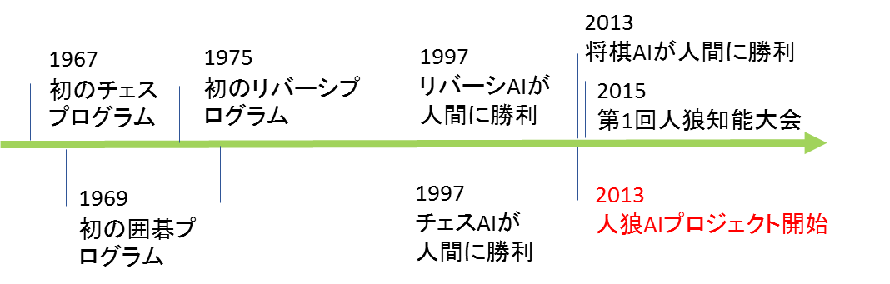
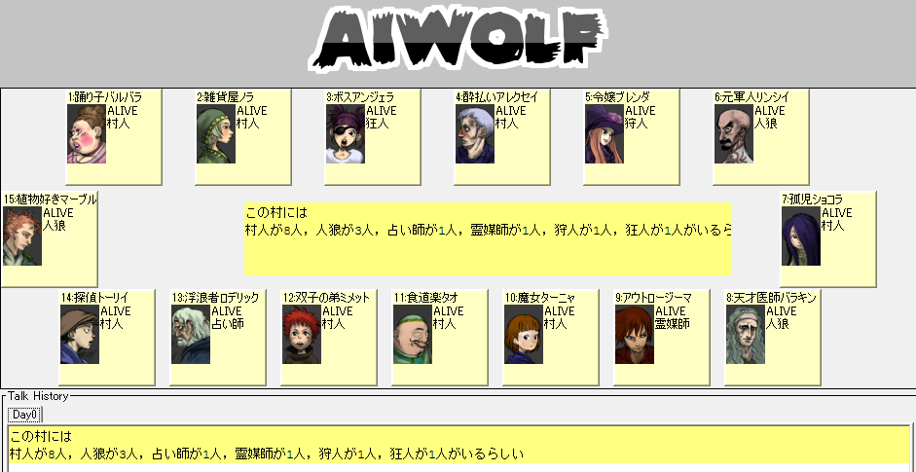
不完全情報ゲーム人狼のための
人工エージェントと実行環境の構築
PMコース 矢吹研究室 1342097 浜野太豪
不完全情報ゲーム人狼のための
人工エージェントと実行環境の構築
PMコース 矢吹研究室 1342097 浜野太豪
背景
ゲーム戦略における研究で人工知能が用いられてきた。人狼ゲームは不完全情報ゲーム型コミュニケーションゲームである。そのため従来の完全情報ゲームでは扱われていなかった多数の問題が存在する。
目的
研究方法
人狼ゲームは不完全情報型のコミュニケーションゲームであるため、多数の解決すべき問題が存在する。その問題を解決するべくアルゴリズムを解明する。
人狼知能プロジェクトから提供されている人狼サーバーを起動を行う。
饂飩プログラムのJavaソースコードリーディングを行い、アルゴリズムを理解する。
進捗状況
饂飩プログラムによる人狼の推論方法
確定情報の整理
人狼の推理
確定情報と推理をもとに行動を選択
パターン化による人狼の矛盾発見方法
CさんDさんは処刑された。
占い師A Cさんは人狼だった Dさんは人間だった
占い師B Cさんは人間だった Dさんは人狼だった
霊媒師E Cさんは人狼だった Dさんは人間だった
霊媒師F CさんDさん両方人間だった
と答えた。この中に人狼が最大3人潜んでいる。
今後の計画
人狼ゲームAIのアルゴリズムをソースコードリーディングを行い理解した。理解したことを生かして、さらに強いアルゴリズムを考察する。そして人狼エージェントをプログラミングする

